Slide 1
Курьинское ОДО МАОУ Бегишевская СОШ
Всероссийский фестиваль
«Праздник Эколят- Молодых защитников Природы»
Воспитатель: Тимкина
Лилия Абдельахатовна

Slide 2
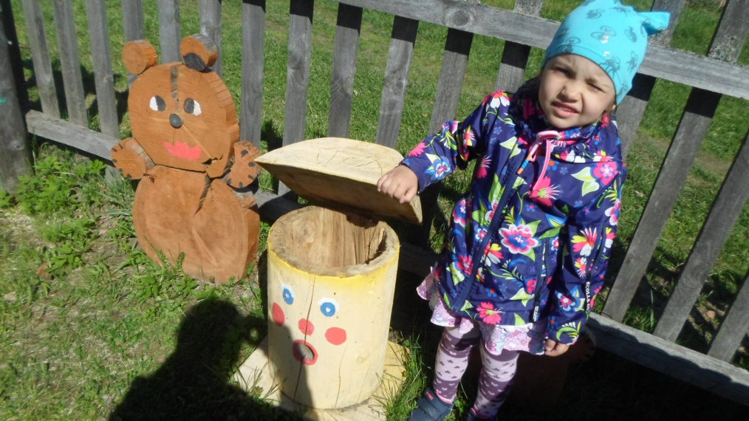
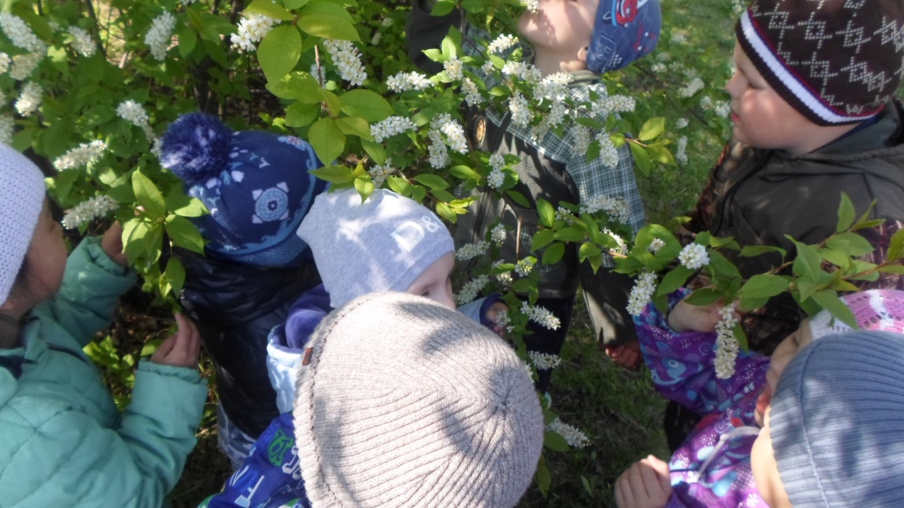
«Урок Эколят»

Slide 3
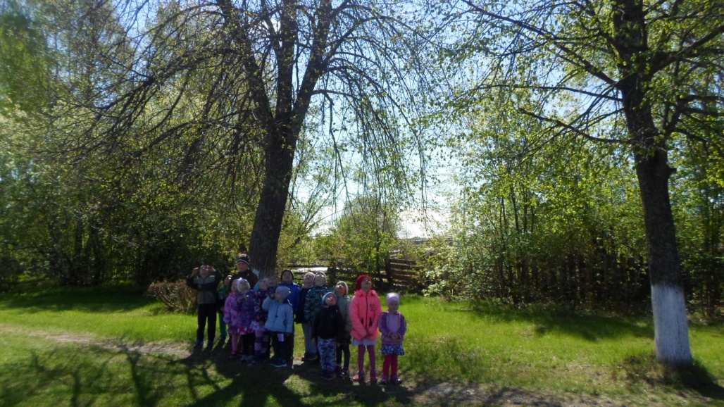
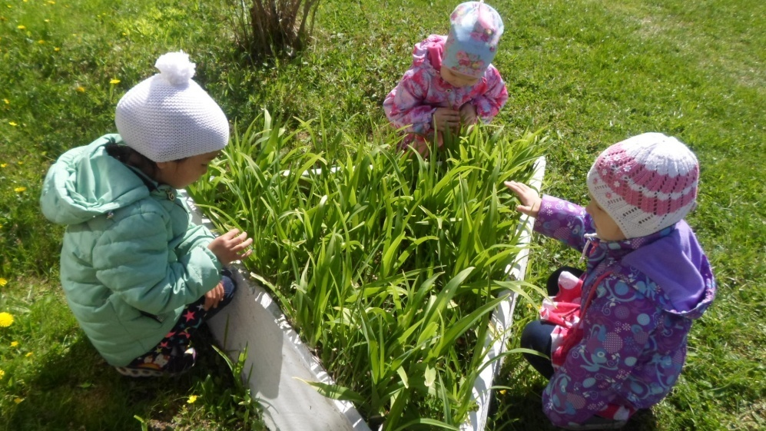
«Сохраним это чудо»

Slide 4
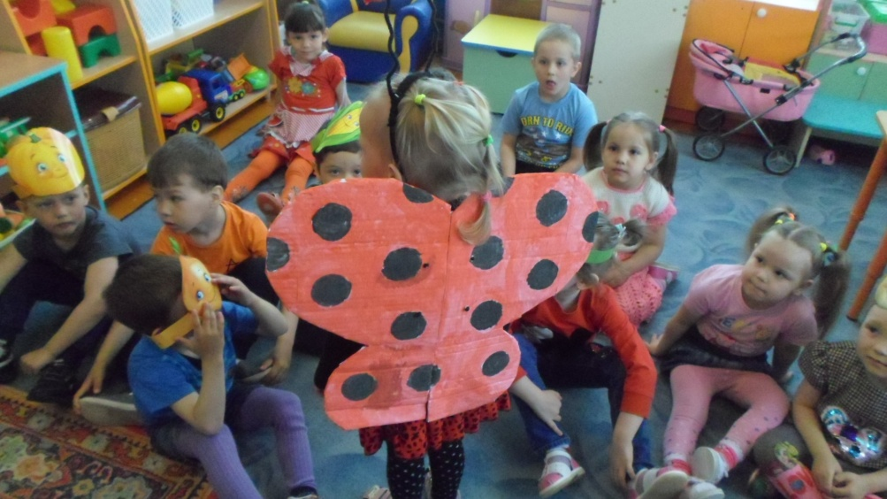
«Выступление сказочных героев»
Лучшая поделка
сказочного героя
«Божья коровка

Slide 5
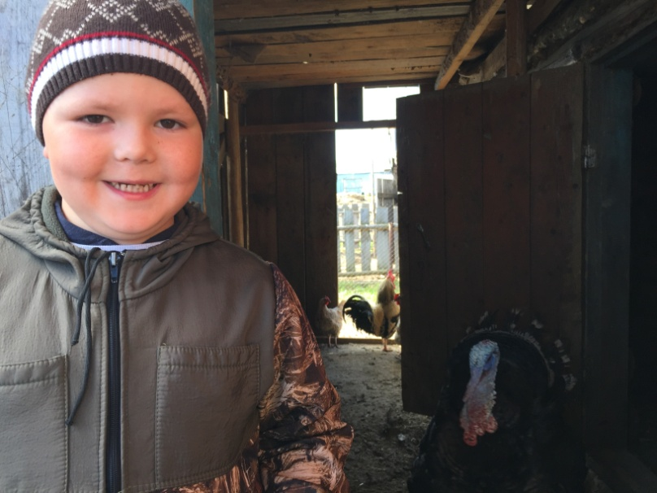
Фотоконкурс «Мои домашние животные»
Петя-петушок
Верный друг - Дозор

Slide 6
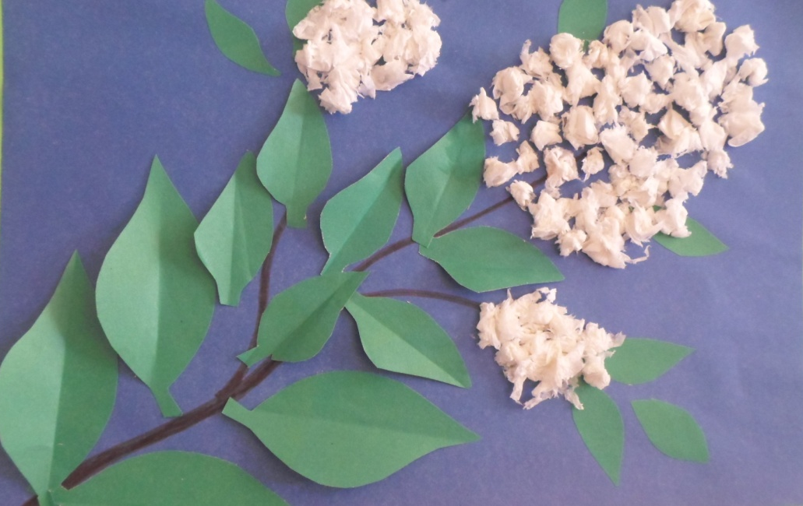
Творческие работы

Slide 7
Творческие работы

Slide 8
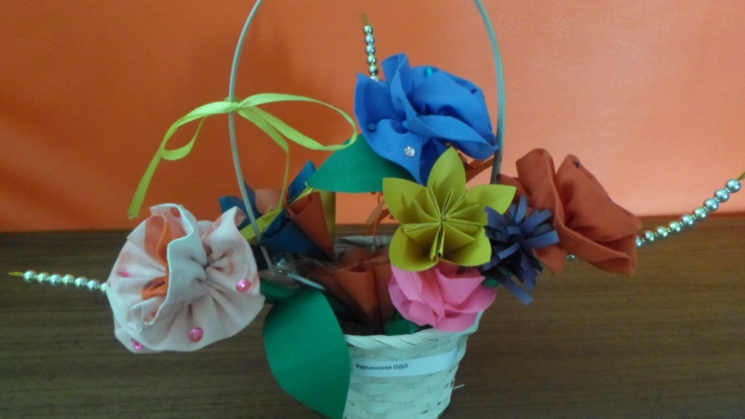
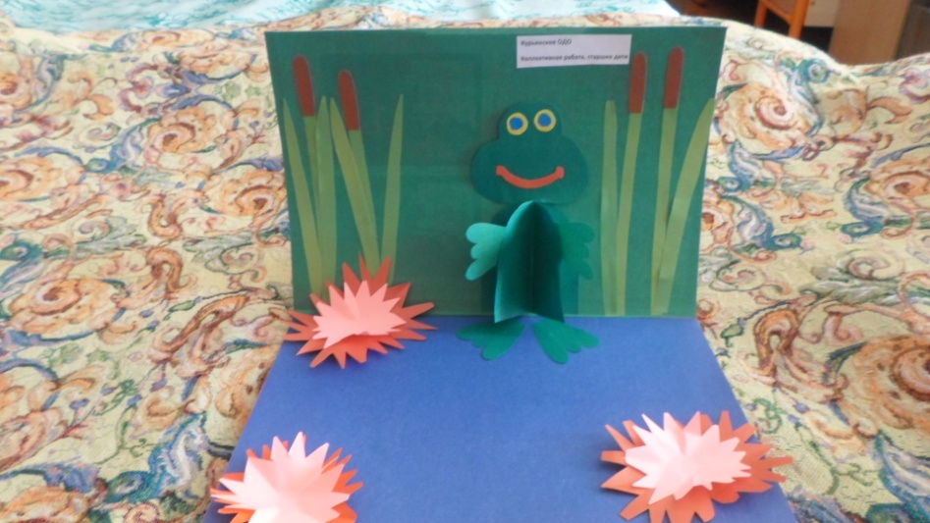
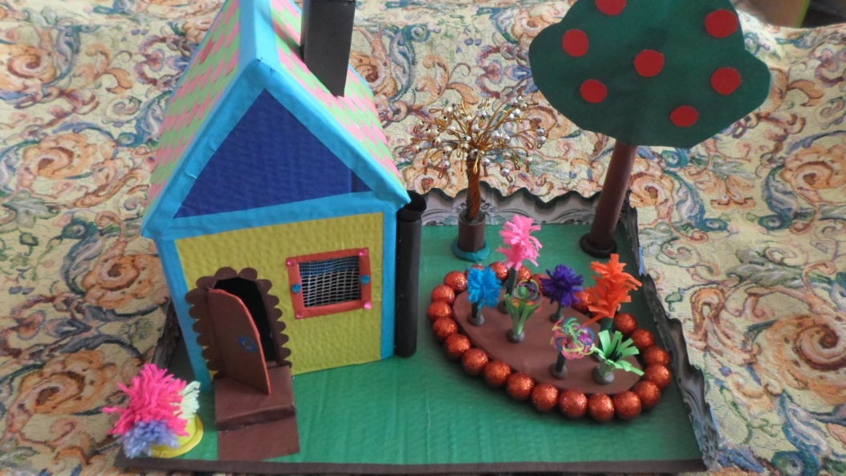
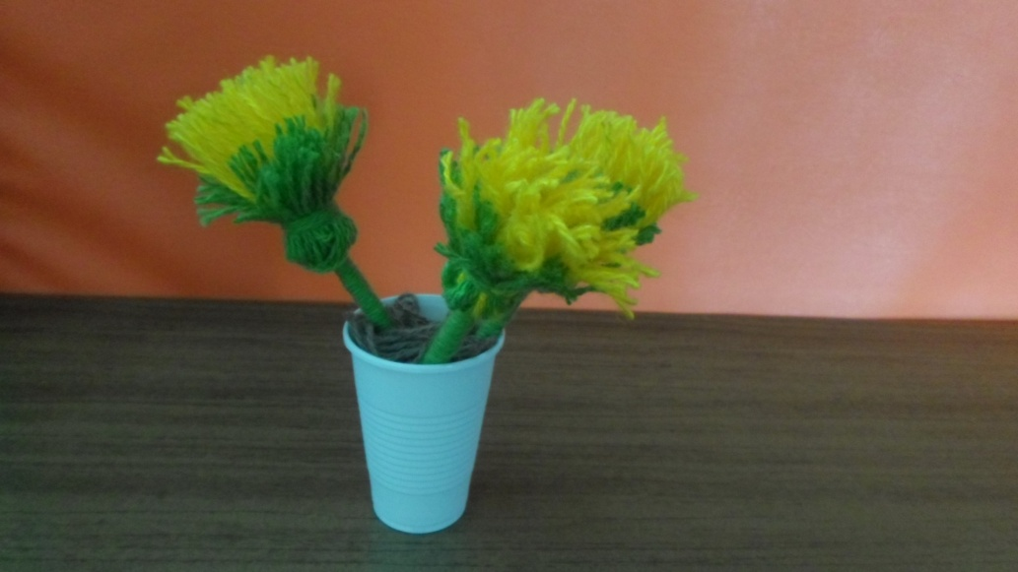
Творческие работы

Slide 9
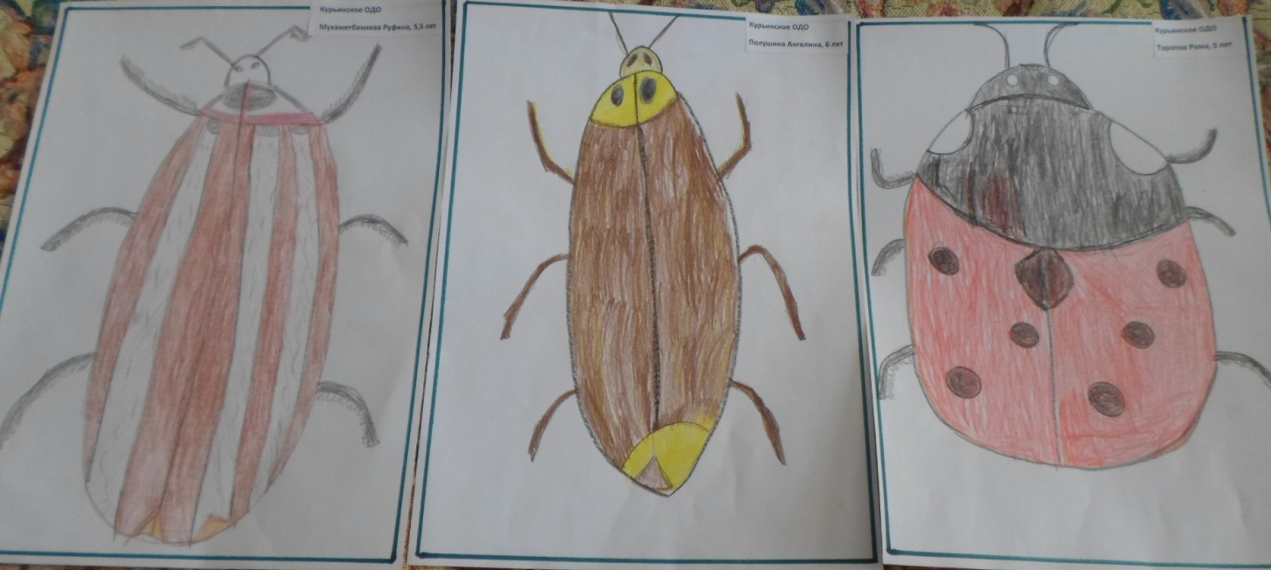
Конкурс рисунков

